Slide 1
Proiect STEAM:
“Reparaţii în locuinţa mea”
Elaborat de eleva clasei a V-a Ciotu Nicoleta,IPGimnaziul Sinești, r-l Ungheni

Slide 2
Obiectivele proiectului:
Să efectuez măsurări într-o cameră din locuința mea.
Să organizez datele într-un tabel.
Să exprim rezultatele în diferite unități de măsură.
Să planific o listă de activități pentru reparații.
Să mă informez despre materialele necesare pentru reparația planificată.
Să realizez o schiță a camerei.
Să efectuez calcule și să determin cantitățile de materiale necesare.

Slide 3
Planul de desfășurare a proiectului:
Etapa I
Alegerea subiectului.
Discuție cu eleva implicată în realizarea proiectului.
Etapa II
Activitatea de documentare și investigare.
Integrarea activităților din cadrul proiectului.
Pregătirea produsului
Etapa III
Prezentarea produsului
Etapa IV
Evaluarea proiectului.
Reflecții

Slide 4
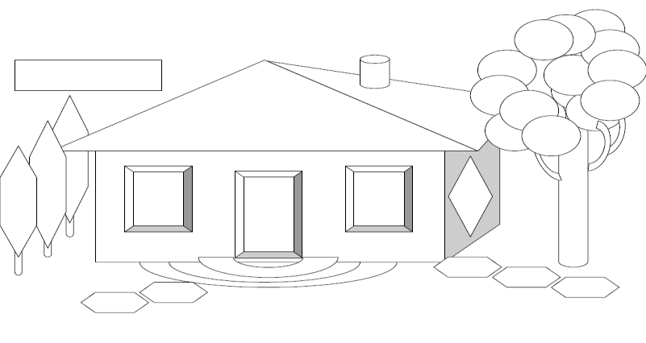
“Casa ta este locul unde tu prosperi, unde trăiești bine”.
(Aristophanes)

Slide 5
Poezia : „Bine e la noi acasă” de Emilia Căldăraru
Bine e la noi acasă!
Nu e lume mai frumoasă
Cum e cuibul părintesc,
Unde eu trăiesc și cresc.
Tata, mama și bunicii,
Eu și frățiorii mici,
Toți, aici, suntem uniți,
Bucuroși și fericiți!
Casa mea și-n somn o știu,
Orice colț pot să-l descriu.
Când pășesc al casei prag,
Tot ce vad în ea mi-e drag.

Slide 6
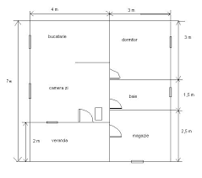
Schița

Slide 7
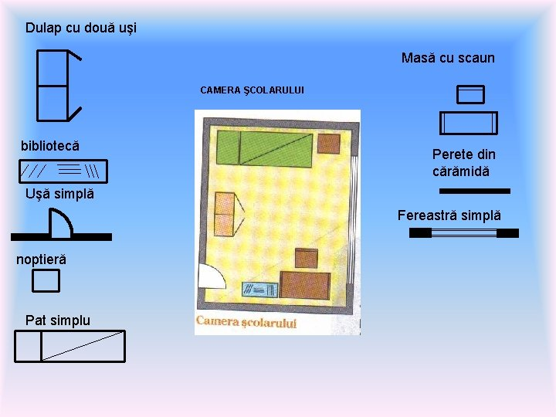

Slide 8
Măsurări
Nr. | Denumirea | Lungimea,L | Lățimea,l
1. | Perete 1 | 3 m/30dm/300cm | 2,4 m/24dm/240cm
2. | Perete 2 | 2,5 m/25dm/250cm | 2,4 m/24dm/240cm
3. | Perete 3 | 3 m/30dm/300cm | 2,4 m/24dm/240cm
4. | Perete 4 | 2,5 m/25dm/250cm | 2,4 m/24dm/240cm
5. | Ușa | 2 m/20dm/200cm | 1m/10dm/100cm
6. | Fereastra | 1,8 m/18dm/180cm | 1,5m/15dm/150cm
7. | Podeua/tavanul | 3 m/30dm/300cm | 2,5 m/25dm/250cm

Slide 9
Activități pentru reparații
1.Acoperirea pereților cu tapet.
2.Acoperirea podelei cu linoleum.
3.Instalarea baghetei pe conturul podelei.
4.Instalarea baghetei pe conturul tavanului.

Slide 10
Calcule
Nr. | Denumirea | Materiale | Aria, A,m² | Cantitatea | Prețul, lei | Costul
1. | Acoperirea pereților cu tapet | Tapet | 21,74 | 4rulou/10×0,7 | 250 | 1000
2. | Acoperirea podelei | Linoleum | 7,5 | 7,5 m² | 120 | 900
3. | Instalarea baghetei pe conturul podelei | Baghete |  | 11m | 30 | 330
4. | Instalarea baghetei pe conturul tavanului | Baghete |  | 11m | 60 | 660 Total:2890
A₁ =3·2,4=7,2 m², A₃ = A₁=7,2 m²
A₂=2,5·2,4=6 m², A_{ferestrei}=1,8·1,5=2,7 m² ,A₂ =6-2,7=3,3 m²
A₄ =A₂ =6 m², A_{ușei}=2m², A₄=6-2=4 m²
A_{totală} =7,2 m² ·2 +3,3 m²+4 m²=21,74 m²
A_{podelei} =3·2,5=7,5 m² , P_{podelei}=P_{tavanului} =2(3+2,5)=11m

Slide 11
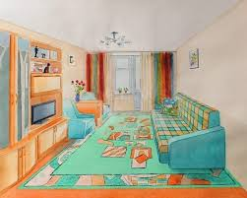
Mobilă
Nr. | Denumirea | Costul,lei
1. | Pat | 8000
2. | Dulap cu două uși | 3500
3. | Masă cu scaun | 2500
4. | Noptieră | 800
5. | Bibliotecă | 1800
6. | Total: | 16600

